Slide 1
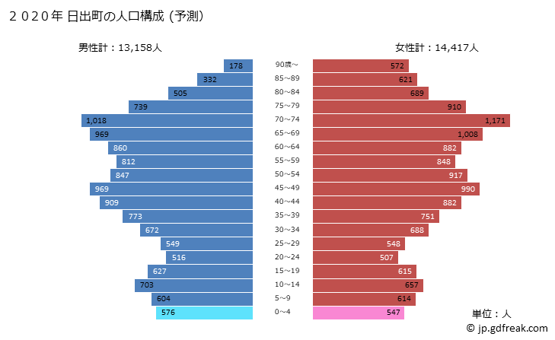
中山間地域に大学を創設する 日出町「後継者養成大学」の設立構想
日出ロータリークラブ会員
名古屋大学・明治学院大学
名誉教授 加賀山 茂

Slide 2
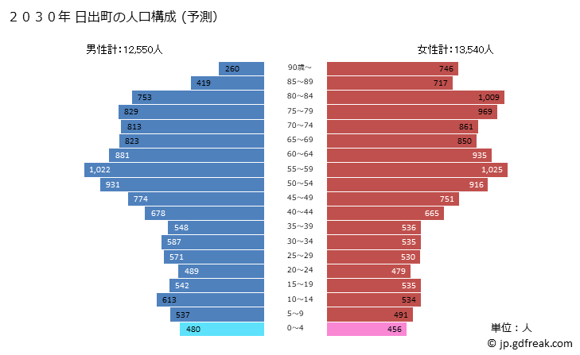
日出町の人口動態予測 高校卒業後の人口流出が止まらない
現在
10年後

Slide 3
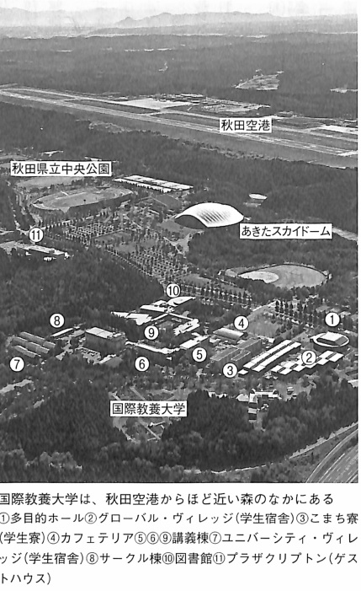
大学設立の必要性と地方大学の成功例 秋田県・国際教養大学
2004年設立
4年後の完成年度以降，就職率100%
入試の難易度は，東大・京大レベル
授業は，すべて英語
1年間の海外留学を義務づけ
図書館は24時間オープン

Slide 4
秋田県・国際教養大学の成功の鍵
教育方法
大学運営
授業はすべて英語で行う。
少人数教育を徹底（1クラス15人程度）
在学中に一年間の海外留学を義務化
新入生は，外国人留学生とともに一年間の寮生活
専任教員の半数以上が外国人
厳格な卒業要件
365日24時間フル開館の図書館で自習
運営
トップダウン方式による迅速で機動的な意思決定
民間的経営手法の導入
第三者評価システムに基づく能力主義，成果主義の導入
運営費：17億円（県からの交付金が11億円）
教職員
教員と職員とは平等で，すべて公募，任期制
学生
定員：100名（開学時）→200名へ
授業料：年間53万5,800円

Slide 5
日出町・後継者養成大学（設立構想）
現状分析
大学設立の目的と方法
SDGsの「持続可能な発展」を実現するという視点
AIの爆発的発展を利用するという視点
Pandemicへの対応という視点
すべての業種の後継者養成のためのカリキュラムを策定し，選択可能とする。
AI翻訳の技術を活用し，日本語で書き，話せば，すべて，英語，その他の言語に翻訳する。
対面授業とリモート授業のハイブリッド授業を実現する。

Slide 6
後継者養成大学の「三位一体」カリキュラム AI（人工知能），法 と 経営
AI & Data Science
Management & Economics
Law & Governance

Slide 7
日出町「後継者大学」卒業者の人物像 RC会員として「中核的価値観」を体現した人物
中核的 価値観
Ⅰ人を大切にする
①多様性（Diversity）を受け入れる。 人の嫌がることをしない。
②親睦（Fellowship）を深める。 仲間と情報を共有し連帯する。
Ⅱ 自分を育てる
③高潔性（Integrity）を涵養する。 誠実な人格を習慣化によって形成する。
④リーダーシップ（Leadership）をとる。 フォロワーに支持される礼儀正しさ，謙虚さを養う。
Ⅲチャレンジする
⑤奉仕（Service）を実践する。 人が望んでいることを後押ししたり，支援する。
⑥チャレンジして失敗したらやり直す（Resilience）。 それができないときは責任をとる（償いをする）

Slide 8
参考文献
人生の活動指針
シーナ・アイエンガー（櫻井祐子訳）『選択の科学（The Art of Choosing）』岩波書店（2010/11/15）
大川繁子『92歳の現役保育士が伝えたい親子で幸せになる子育て』実務教育出版 （2019/9/11）
木村泰子『10年後の子どもに必要な「見えない学力」の育て方」』青春出版（2020/11/20）
アブラハム・マスロー（上田吉一訳）『完全なる人間 :魂のめざすもの』〔第2版〕誠信書房 （1998/9/15）
大学の作り方
中嶋嶺雄『なぜ，国際教養大学で人材は育つのか』祥伝社黄金文庫（2020/12/20）
D・S・ピュー（角谷 快彦訳）『博士号のとり方―学生と指導教員のための実践ハンドブック―』〔第6版〕名古屋大学出版会（2018/10/17）
中山間地域に大学を創設する 2021年9月7日 名古屋大学・明治学院大学 名誉教授 加賀山 茂
ご清聴ありがとうございました。

